Slide 1
高校信息管理系统
数据库设计

Slide 2
问题描述
北京某高校拟开发一套高校信息管理系统，该系统包括学生档案管理、学生成绩管理、教员信息管理、教务排课等模块，实现学生档案录入、修改、查询，成绩录入、修改、查询，教务排课管理等功能。
开发此模块涉及两大部分：
后台数据库的设计
前端界面的开发（后期我们可以用Java开发）
为了简化起见，我们暂讨论“学生成绩管理”子模块，该模块具有成绩输入，成绩查询，名次排序，分数统计等功能。
现要求对“学生成绩管理”子模块进行数据库的设计并实现，

Slide 3
问题分析-1
与考试相关的学生信息表（stuInfo）如下：
字段名称 | 数据类型 | 说明
stuName | 字符 | 学生姓名，该列必填，要考虑姓氏可能是两个字的，如欧阳俊雄
stuNo | 字符 | 学号，该列必填，学号不能重复，且必须是S253XX格式
stuSex | 字符 | 学生性别，该列必填，且只能是“男”或“女”。因为男生较多，默认为“男”
stuAge | 数字 | 学生年龄，该列必填，必须在15～50岁之间
stuSeat | 数字 | 学生的座位号，该列必填，不用人工输入，采用自动编号方式，且必须是1～30号
stuAddress | 文本 | 学生地址，该列可不填，如没有填写，默认为“地址不详”

Slide 4
问题分析-2
与成绩相关的学生成绩表（stuMarks）如下：
字段名称 | 数据类型 | 说明
examNo | 字符 | 考号，该列必填，且不能重复，必须是E200507XXXX格式
stuNo | 字符 | 学号，该列必填，且必须在学生基本信息表中有相关记录
writtenExam | 数字 | 学生笔试成绩，数据必须是0～100分之间，不填默认为0分
labExam | 数字 | 学生笔试成绩，数据必须是0～100之间，不填默认为0分

Slide 5
难点分析-1
分析学生信息表（stuInfo）每列的约束
字段名称 | 数据类型 | 说明
stuName | 字符 | 学生姓名，该列必填，要考虑姓氏可能是两个字的，如欧阳俊雄
stuNo | 字符 | 学号，该列必填，学号不能重复，且必须是s253XX格式
stuSex | 字符 | 学生性别，该列必填，且只能是“男”或“女”。因为男生较多，默认为“男”
stuAge | 数字 | 学生年龄，该列必填，必须在15～50岁之间
stuSeat | 数字 | 学生的座位号，该列必填，不用人工输入，采用 自动编号方式，且必须是1～30号
stuAddress | 文本 | 学生地址，该列可不填，如没有填写，默认为“地址不详”
非空/必填约束
主键约束
Check约束:stuNo like ‘s253[0-9][0-9]’
默认约束
标识列

Slide 6
难点分析-2
分析学生成绩表（stuMarks）每列的约束：
字段名称 | 数据类型 | 说明
examNo | 字符 | 考号，该列必填，且不能重复，必须是E200507XXXX格式
stuNo | 字符 | 学号，该列必填，且必须在学生基本信息表中有相关记录
writtenExam | 数字 | 学生笔试成绩，数据必须是0～100分之间，不填默认为0分
labExam | 数字 | 学生笔试成绩，数据必须是0～100之间，不填默认为0分
Check约束:writtenExam between 0 and 100

Slide 7
第二阶段标准代码演示-1
插入数据
--向学员信息表stuInfo插入数据--
INSERT INTO stuInfo(stuName,stuNo,stuSex,stuAge,stuAddress)
VALUES('张秋丽','s25301','男',18,'北京海淀')
INSERT INTO stuInfo(stuName,stuNo,stuSex,stuAge,stuAddress)
VALUES('李斯文','s25303','女',22,'河南洛阳')
INSERT INTO stuInfo(stuName,stuNo,stuSex,stuAge)
VALUES('李文才','s25302','男',31)
INSERT INTO stuInfo(stuName,stuNo,stuSex,stuAge,stuAddress)
VALUES('欧阳俊雄','s25304','男',28,'新疆威武哈')

Slide 8
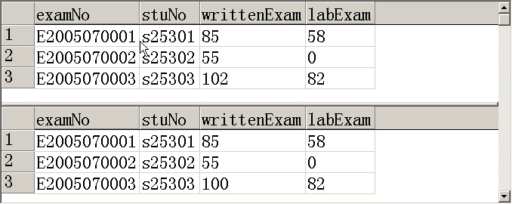
第二阶段标准代码演示-1
修改数据
--都提5分--
update stuMarks set writtenExam=writtenExam+5
select * from stuMarks
--100分封顶（加分后超过100分的，按100分计算）--
update stuMarks set writtenExam=100
where writtenExam>100
--查看修改后的数据--
select * from stuMarks

Slide 9
总结
通过本次项目案例练习了
  编写SQL语句执行增、删、改、查操作
巩固的知识点
  数据库的常用操作：建库、建表、加约束、建关系
  常用的约束类型：主键、外键、非空、默认值、检查约束
  insert 语句: Insert into 表名(字段1，字段2，...) values (值1, 值2,…)
  update语句: Update 表名 set 字段＝值 where …
  条件查询：select …from 表名 where …
  排序：select …from 表名 order by …
  Top语句： select top 2….from 表名…
  统计函数：select avg( …) as 平均分 ….
  选择查询： select ….where labExam between 70 and 90
  内部连接：select …from 表1 inner jonin 表2 …

